Slide 1









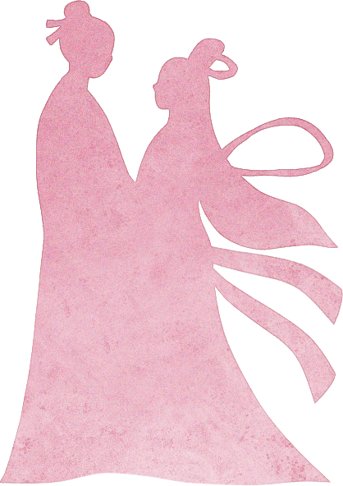








Slide 2






Slide 3




Slide 4

最初源于古代的星纪崇拜，后又衍生出牛郎织女相会的爱情故事，是少女祭祀星神、祈求心灵手巧的浪漫之夜。七夕节俗的丰富和圆满在六朝时期，汉魏以后主要成为表达女性愿望、比试与展示女性巧艺的节日。

Slide 5


相传七夕节最初是为了纪念民间一个被称为“七姐”的织女，织女被民众视为纺织女神，是女孩儿们崇拜的对象，所以凡间女子便在七月初七晚上向她乞求智慧和技艺。东晋葛洪的《西京杂记》“汉彩女常以七月七日穿七孔针于开襟楼，人俱习之”是古代文献中最早的关于乞巧的记载。

Slide 6



Slide 7







每年七夕，人们都赶来参与搭制香桥。所谓香桥，是用各种粗长的裹头香搭成的长四五米、宽约半米的桥梁，装上栏杆，并于栏杆上扎上五色线制成的花装饰。
浙江农村，流行用脸盆接露水的习俗。传说七夕节时的露水是牛郎织女相会时的眼泪，如抹在眼上和手上，可使人眼明手快。
七夕斗巧，判定斗巧者巧拙的“卜巧”方法，主要有“穿针乞巧”、“喜蛛应巧”、“对月穿针”、“输巧”、“兰夜斗巧”和“投针验巧”等几种形式。

Slide 8



Slide 9



七夕传承了中华传统文化中“圆满”与“和合”的精髓。这是粗放却质朴的中华民族价值观与世界观，贯穿中华传统文化的所有领域和全部历程——祭拜祈福里“天人合一”的宇宙观、爱情悲剧中“和而不同”的社会观、民俗活动中“人心和善”的道德观等。

Slide 10
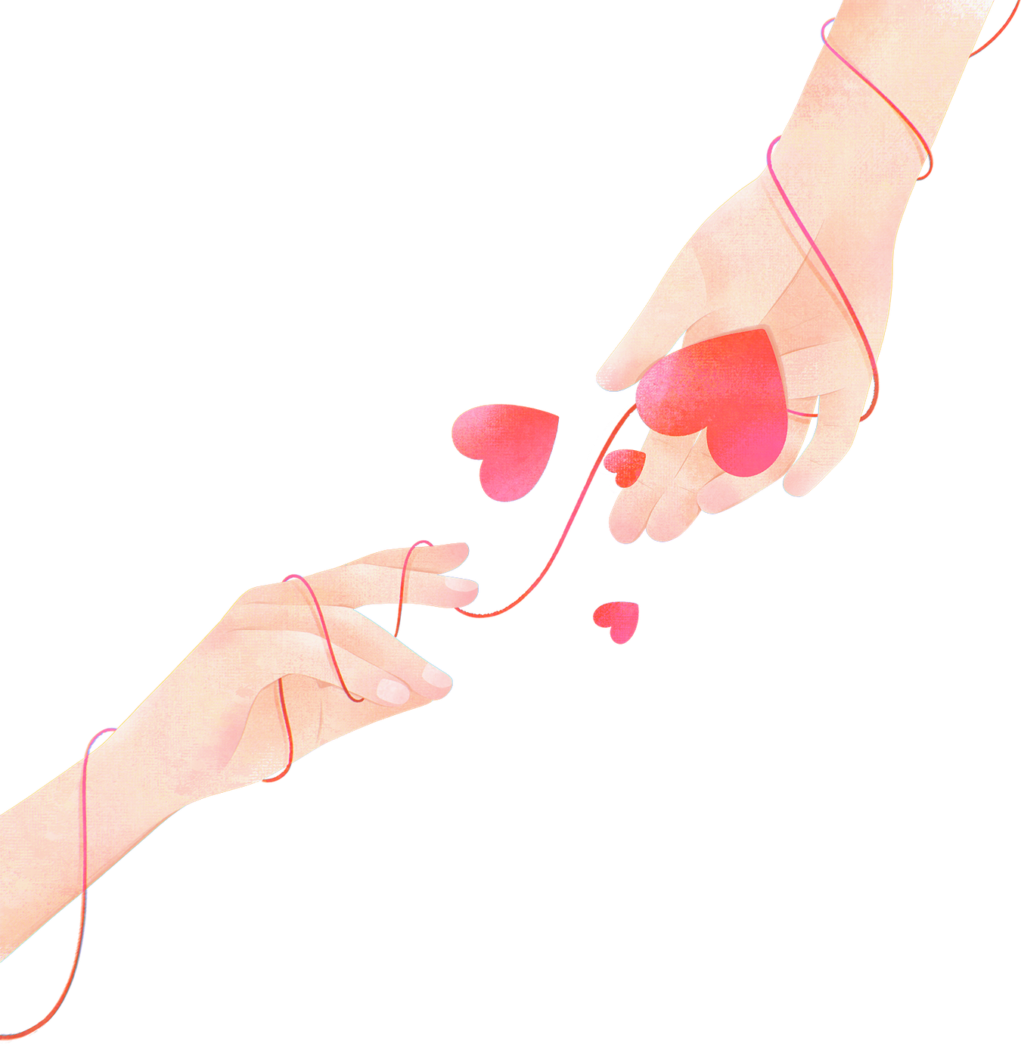




七夕节俗蕴含了对坚贞的爱情的追求，也宣扬了夫妻恩爱、家庭和睦的理念，促进了社会的稳定和发展。
七夕温婉动人，承载文化、演变传统，成为 民族心理认同的一部分。
七夕节成为商家联合打折大促的重要节日。诸多购物软件都会开启七夕礼遇专场，开设“七夕送礼指南”“淘点约会装备”等购物页面，营造氛围、刺激消费。

Slide 11



